Slide 1
№59 «Ақбөбек» бөбекжай-бақшасы
Балабақшаішілік педагогикалық оқу-2025
Тақырыбы: «Қазіргі білім берудегі жасанды интеллектің ролі:мүмкіндіктері,бүгіні мен болашағы»

Slide 2
Педагогикалық оқу ұйымдастырудың негізгі мақсаты:
-педагогикалық қызметкерлердің әдістемелік,ғылыми-зерттеу және инновациялық қызметін жетілдіру;
-педагогтің кәсіби дамуын ұйымдастыру;
-озық педагогикалық тәжірибені анықтау және насихаттау;
-білім сапасын арттыруда оқыту технологияларын және оқыту платформаларын тиімді қолдану
Педагогикалық оқулардың негізгі міндеттері:
-педагогикалық қызметкерлердің кәсіби құзіреттілігін арттыру;
-білім беру үдерісіне озық педагогикалық тәжірибені енгізуге ықпал ету;
-педагог қызметкерлердің өзін-өзі дамытуына мүмкіндік туғызу;
-аймақтық білім беру кеңістігіндегі дамыту ресурстарын анықтау;
Педагогикалық оқулардың мазмұны мен формалары:
педагогикалық оқулардың мақсаты мен міндеттерін жүзеге асыру үшін:
-білім беру ұйымдарының барлық деңгейлерінде тәрбие мен мәселелері бойынша инновациялық жобалар қорғалады.

Slide 3
Балабақшаішілік педагогикалық оқуға ұсынылған педагогтердің жұмыстары:
1.Педагог-психолог Г.М.Жумашева.
Тақырыбы:
«Аутистикалық спектрі бұзылған ерекше балалармен
және олардың ата – аналарымен жұмыс, психологиялық қолдау».
2. Тәрбиеші Н.Н.Хасанова
Тақырыбы:
«Мектепке дейінгі балаларға дамытушы ойындар құрастыру арқылы патриотизм мен рухани адамгершілікке тәрбиелеу»
3.Тәрбиеші М.Ж.Қажымова
Тақырыбы: «Мектепке дейінгі балалармен тәрбие мен оқыту үрдісінде жасанды интеллектті тиімді қолдану»

Slide 4
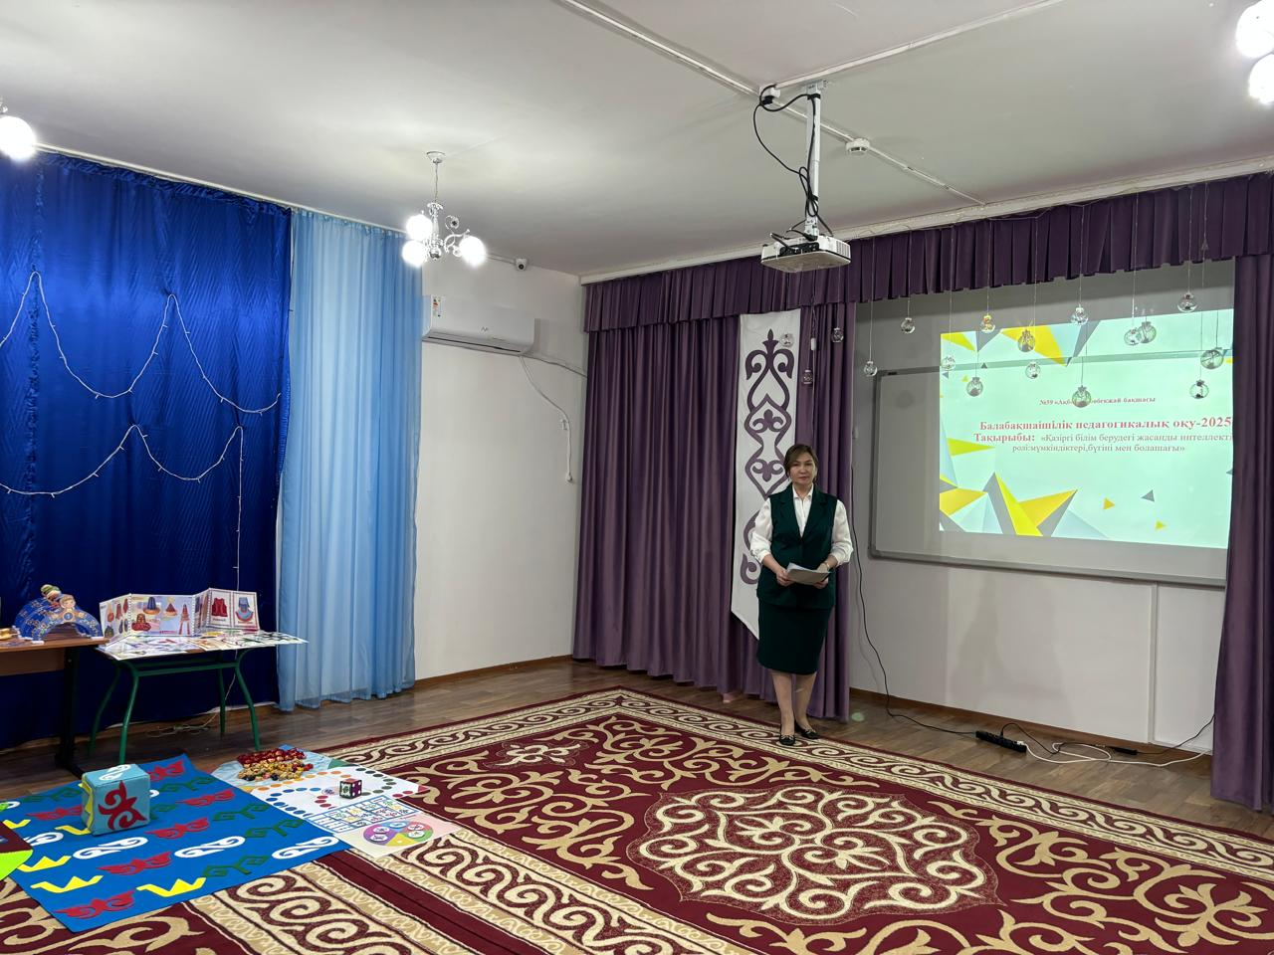
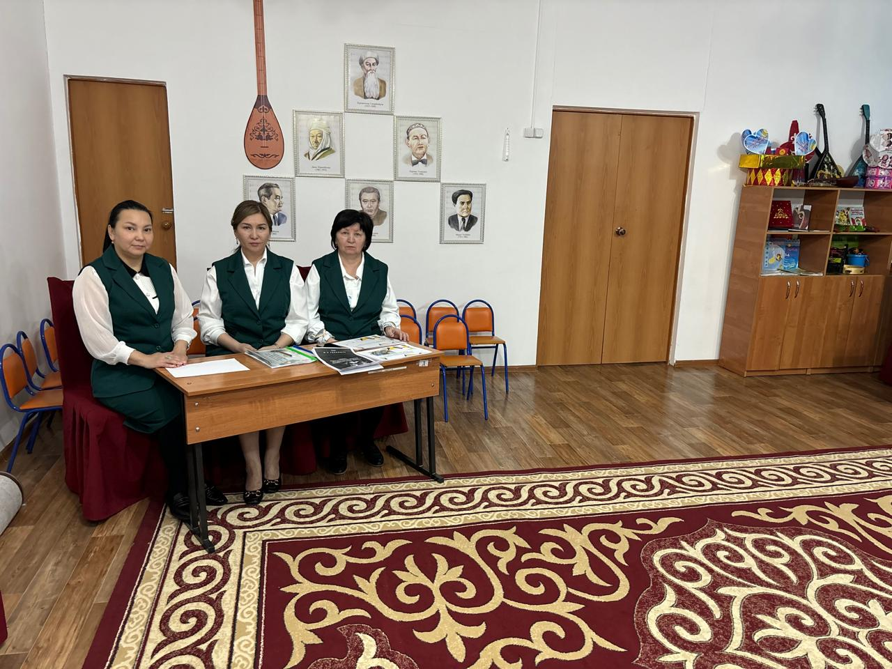

Slide 5
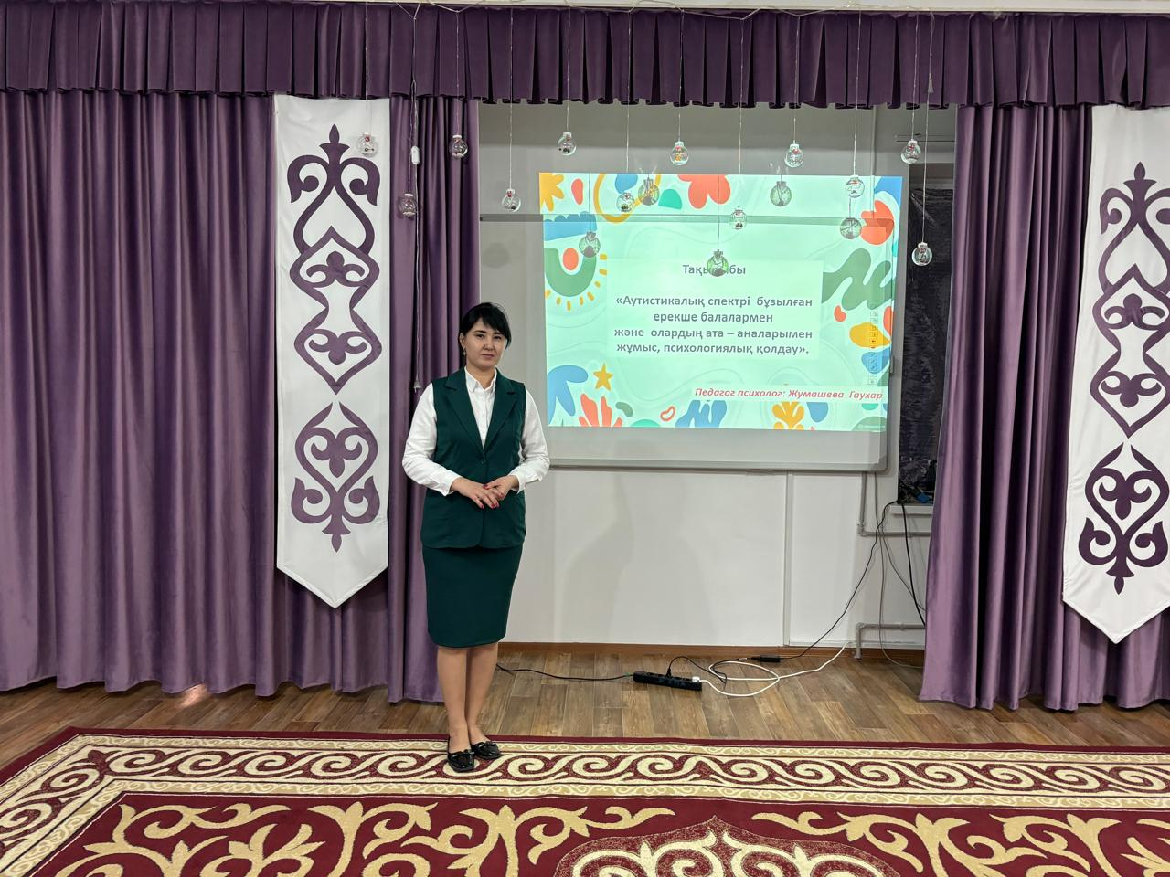
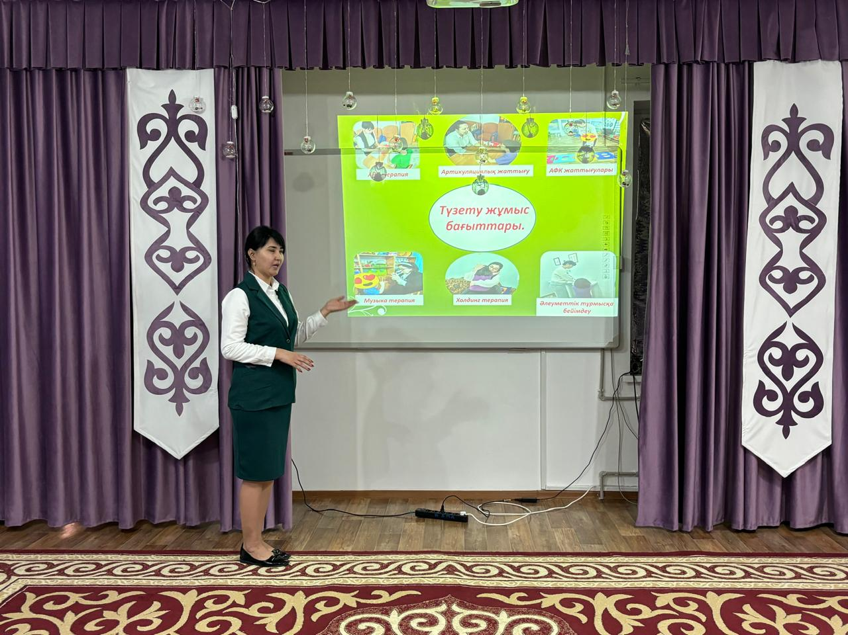

Slide 6
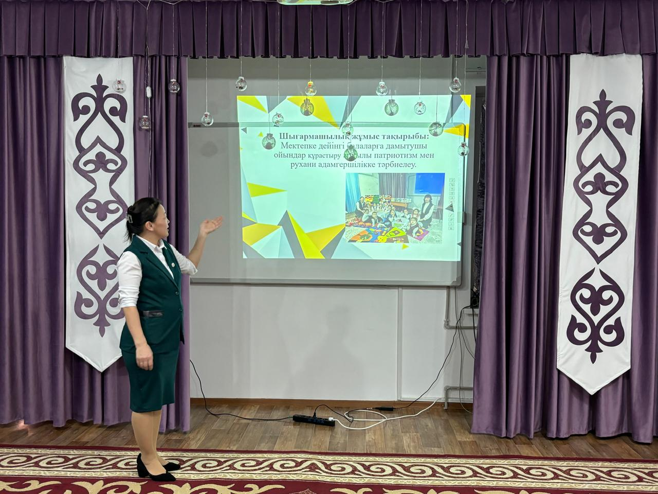
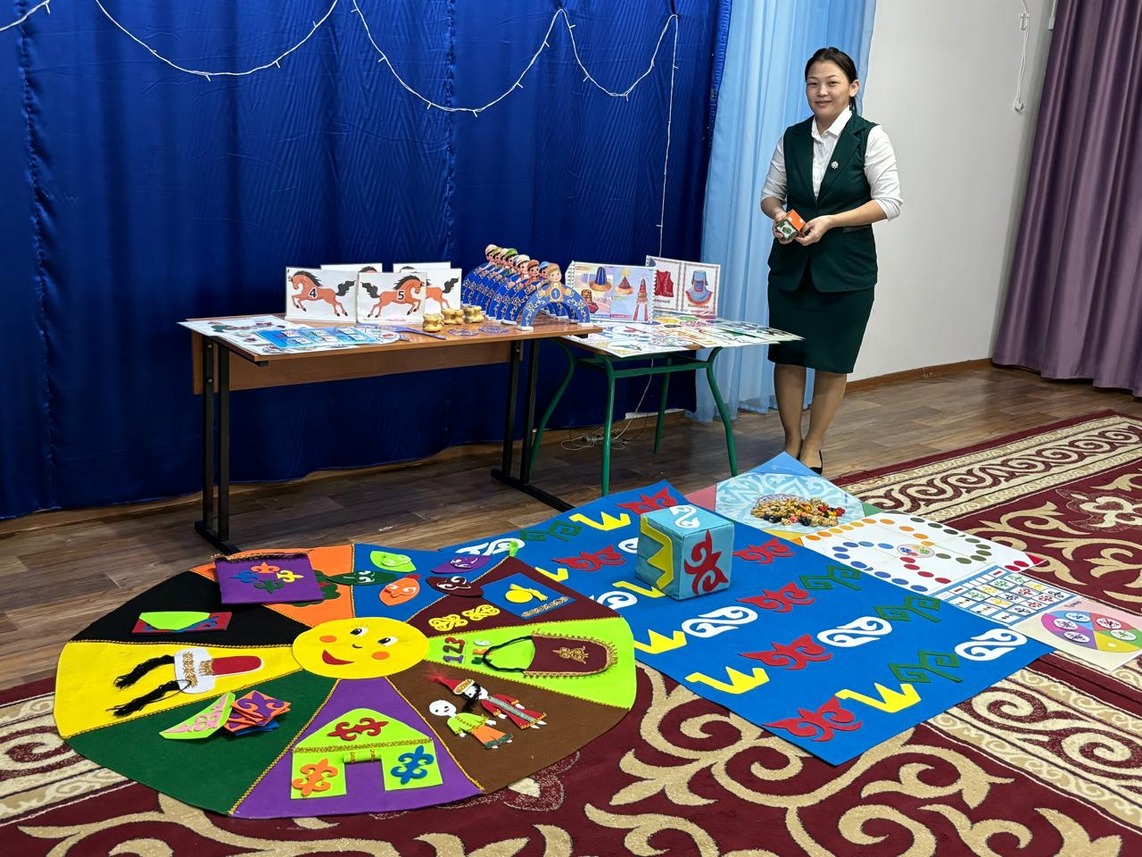
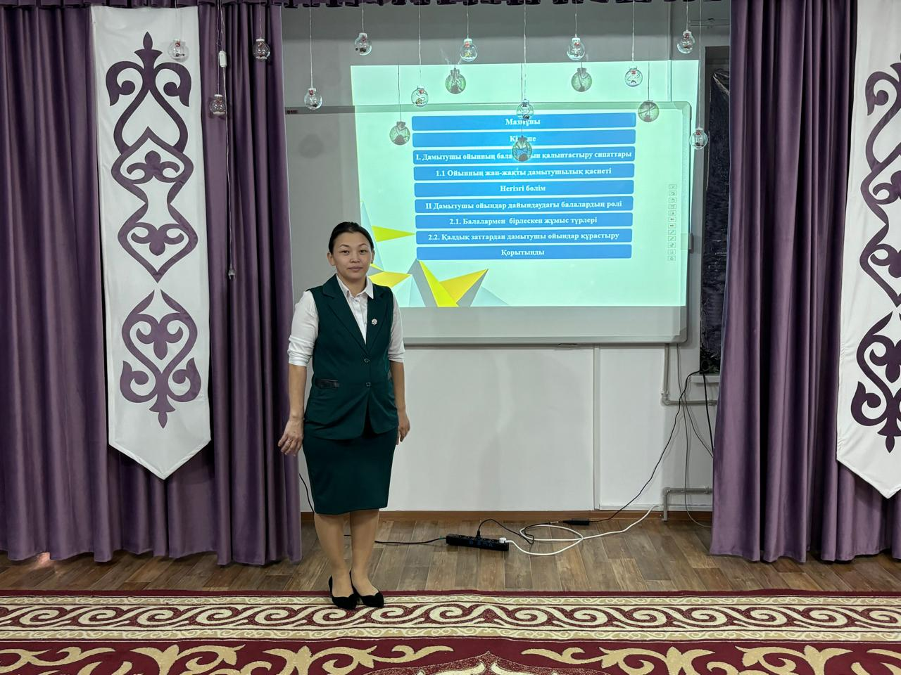

Slide 7
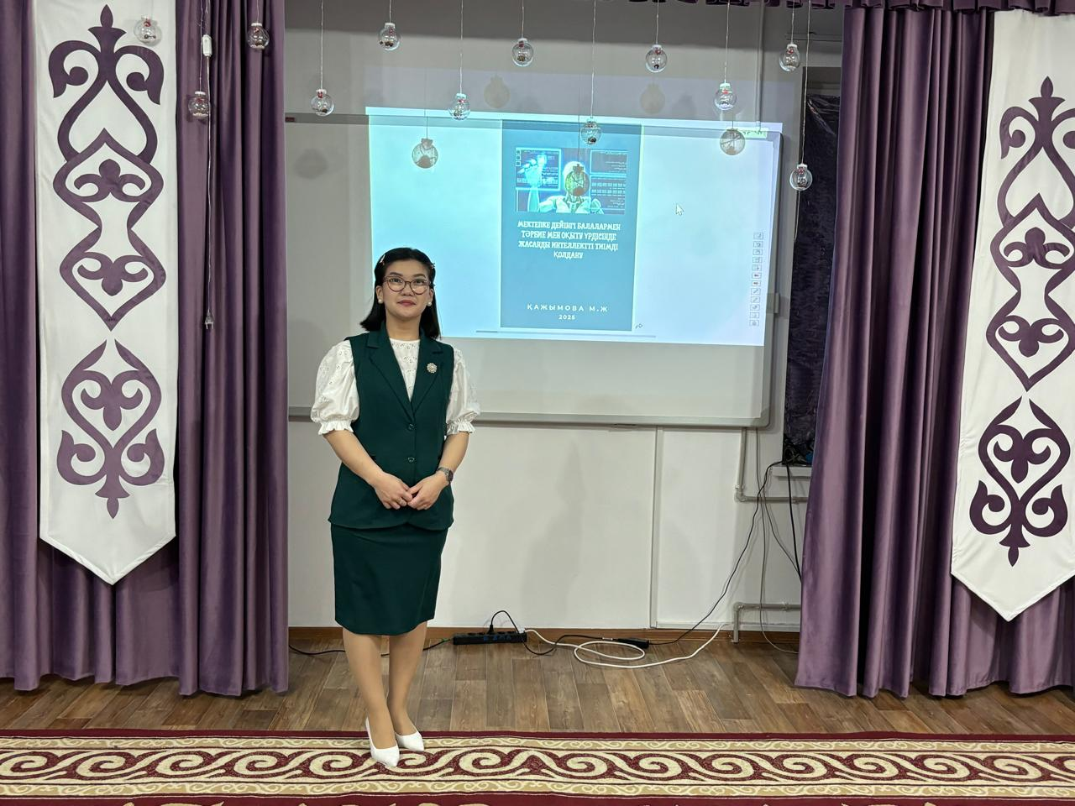
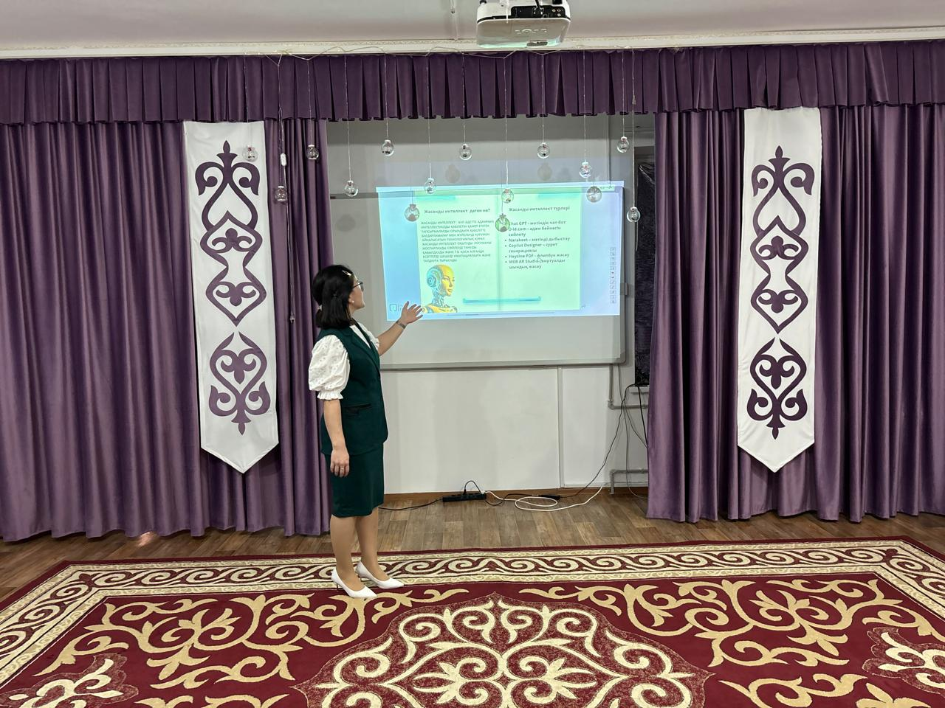

Slide 8
